Slide 1
موضوع : ویتامین میوه ها
کاری از : محمد صالح داد گسترنیا

Slide 2
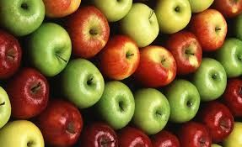
سیب چه ویتامینی دارد
سیب 10 ویتامین دارد انواع ویتامین های سیب A / B1 / B2 / B3 / B5 / B6 / B9 / C /E / K
است

Slide 3
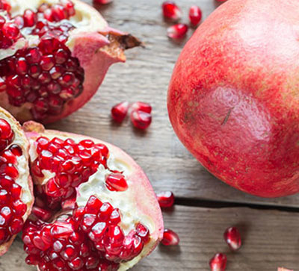
انار چه ویتامینی دارد
فیبر: 7 گرم
پروتئین: 3 گرم
ویتامین C: 30
ویتامین K: 36
فولات: 16
پتاسیم: 12

Slide 4
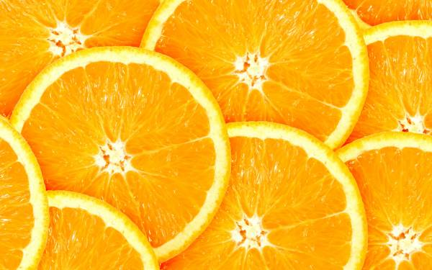
پرتقال چه ویتامینی دارد
انرژی 86 کیلو کالری
پروتئین 2 گرم
هیدرات کربن 22 گرم
فیبر 4 گرم
ویتامین C
اسید فولیک 55.2 میکرو گرم
پتاسیم 333.04 میلی گرم
تیاسین 0.16 میلی گرم

Slide 5
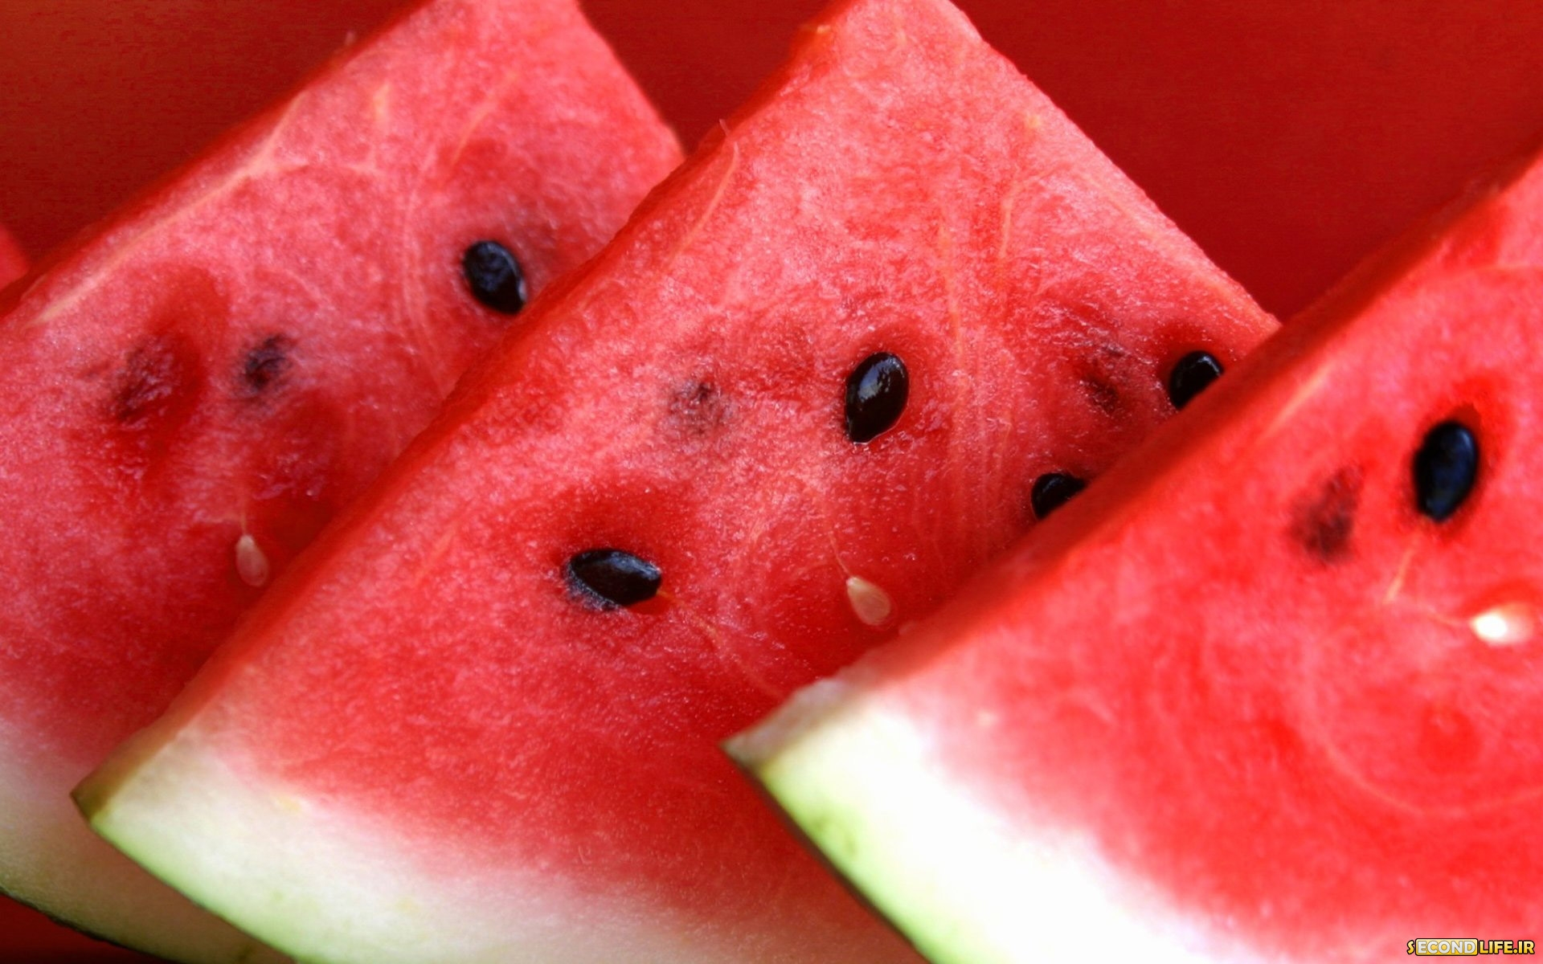
هندوانه چه ویتامینی دارد
هندوانه منبع طبیعی از بهترین آنتی‌اکسیدان‌ها بوده که طبیعت فراهم کرده است. آنتی ‌اکسیدان‌هایی مثل ویتامین‌ C و A که از ما در برابر بیماری‌ها محافظت می‌کنند. با مصرف هندوانه خطر کم ‌آب شدن بدن نیز کاهش می‌یابد.

Slide 6
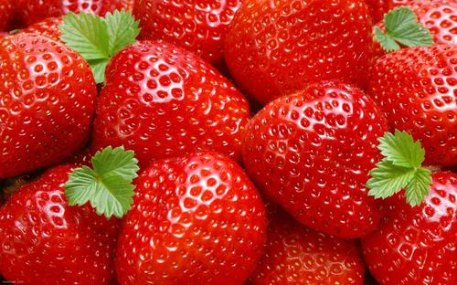
توت فرنگی چه ویتامینی دارد
توت فرنگی طیف وسیعی از فواید را دارا است و می تواند از دفاع کردن بدن در برابر انواع بیماری ها پشتیبانی کند. بیش از 600 نوع توت فرنگی وجود دارد.
کالری:49
قند:7 گرم
چربی:0 گرم
فیبر:3 گرم

Slide 7
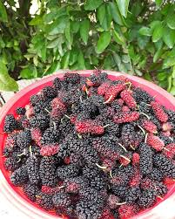
توت چه ویتامینی دارد
۴۳ عدد کالری؛
۸۸% آب؛
۱٫۴ گرم پروتئین؛
۹٫۸ گرم کربوهیدرات (عمدتا شامل قندهای ساده، مانند گلوکز و فروکتوز و کمی نشاسته و فیبر)؛
۸٫۱ گرم شکر؛
۱٫۷ گرم فیبر (شامل ۲۵% فیبر محلول به‌شکل پکتین و ۷۵% فیبر غیرمحلول به‌شکل لیگنین)؛
۰٫۴ گرم چربی.

Slide 8
پایان
با تشکر از توجه شما
3صلوات بر محمد و آل محمد

